Slide 1
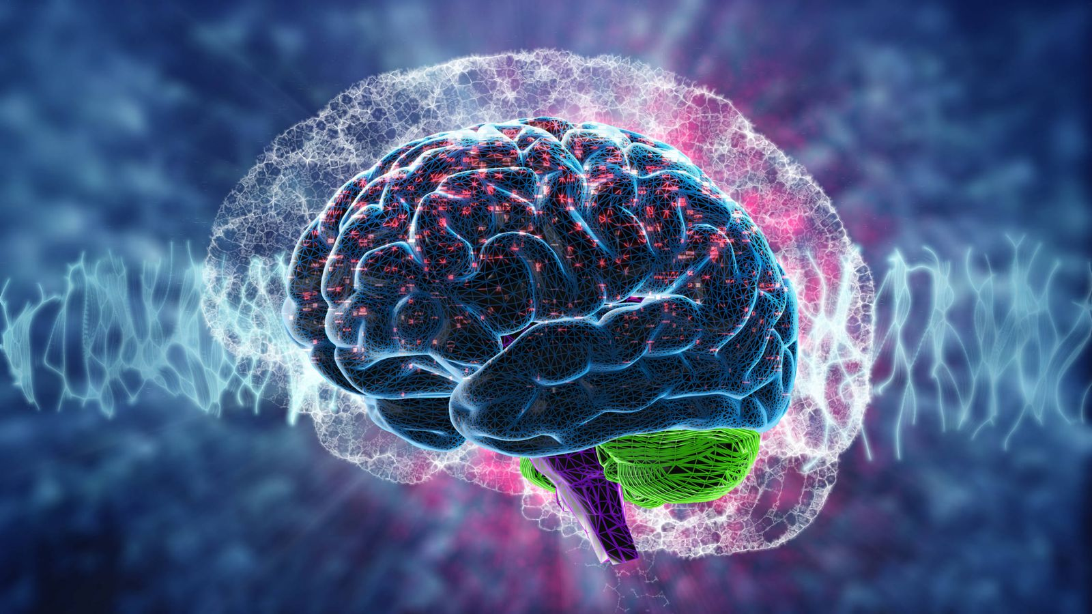
BIOLOGÍA
2022
INTRODUCCIÓN

Slide 2
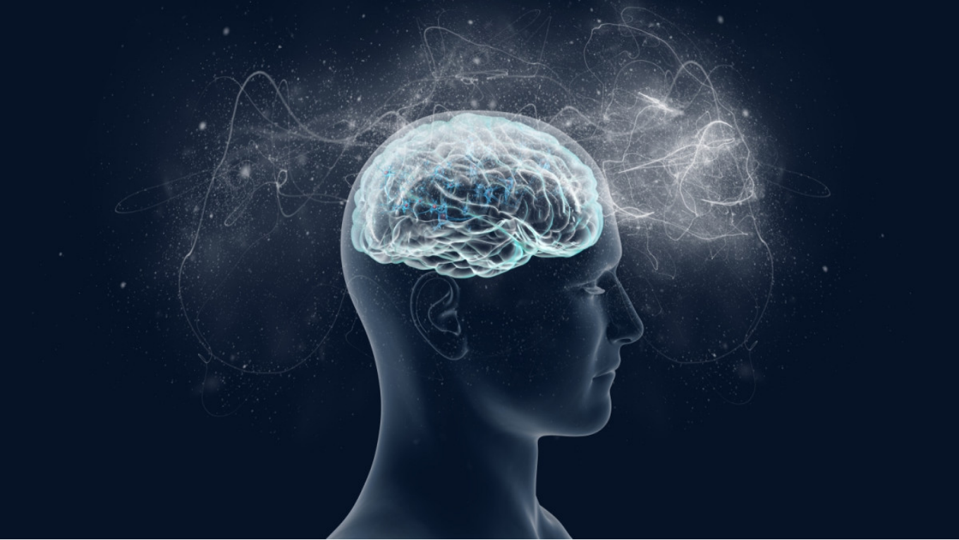
“La Biología te da un CEREBRO,
la vida lo convierte en MENTE”
Jeffrey Eugenides

Slide 3
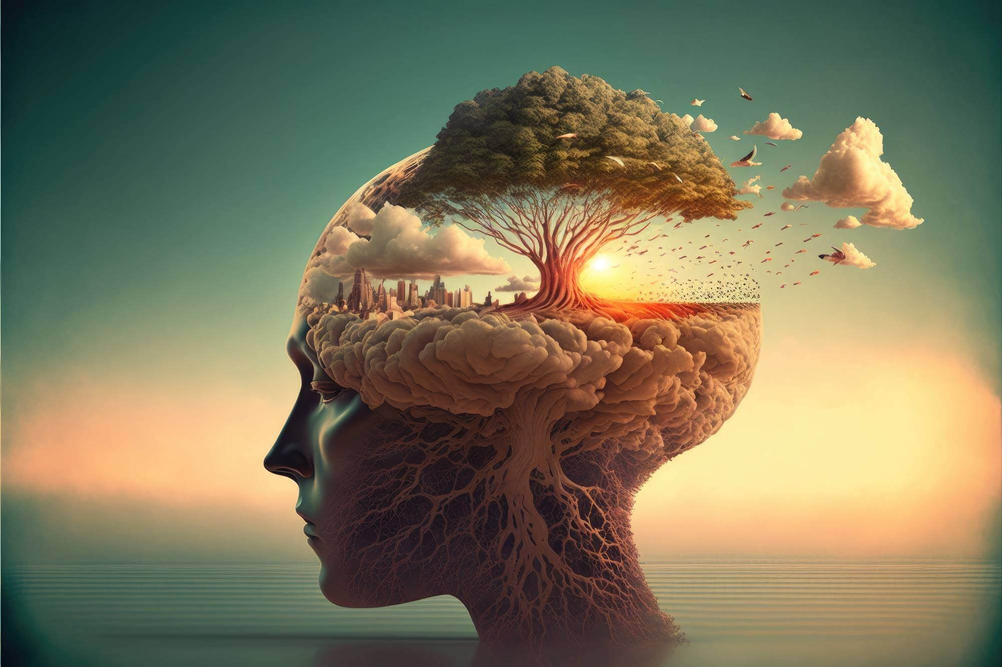
Cerebro - Mente
No cabe separar la mente del cerebro.

Slide 4
Cerebro - Mente
El cerebro es un órgano biológico complejo que tiene una enorme capacidad de cómputo y construye nuestras experiencias sensibles, regula nuestros pensamientos y emociones y controla nuestras acciones. No sólo se encarga del comportamiento motor relativamente simple que desarrollamos para correr o comer, sino de complejos actos como: pensar, hablar y crear obras de arte.

Slide 5
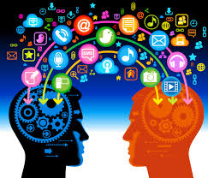
Cerebro - Mente
Desde esta perspectiva, la mente es un conjunto de operaciones que lleva a cabo el cerebro, así como caminar es un conjunto de operaciones que llevan a cabo las piernas, con la salvedad de que se trata de algo radicalmente más complejo.

Slide 6
Cerebro - Mente
En cada función mental –desde el reflejo más simple hasta las actividades creativas como el lenguaje, la música y el arte– intervienen circuitos neurales especializados de distintas regiones cerebrales.

Slide 7
SISTEMA NERVIOSO
El Sistema Nervioso, está compuesto por dos tipos de células: las neuronas y las neuroglias.
La conducta depende de la comunicación que se establezcan entre estas células nerviosas.

Slide 8
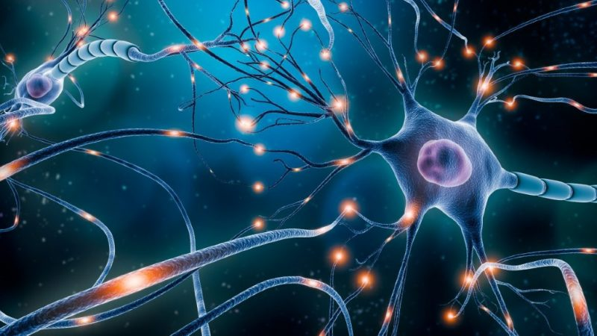
CÉLULAS DEL SISTEMA NERVIOSO

Slide 9
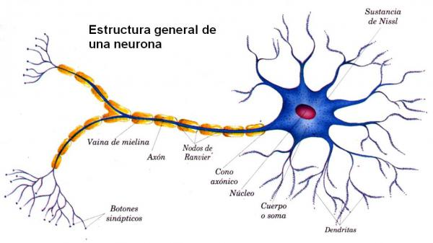
NEURONAS

Slide 10
NEURONA
La Neurona es el elemento estructural y funcional del cerebro, es la pieza constitutiva de su estructura y la unidad elemental en la transmisión de señales.

Slide 11
NEURONA
La Neurona es la unidad anatómica del Sistema Nervioso, junto con las glías.

Slide 12
NEURONA
La neurona utiliza las dendritas para recibir señales de otras células nerviosas y emplea el axón para enviar información a otras células.

Slide 13
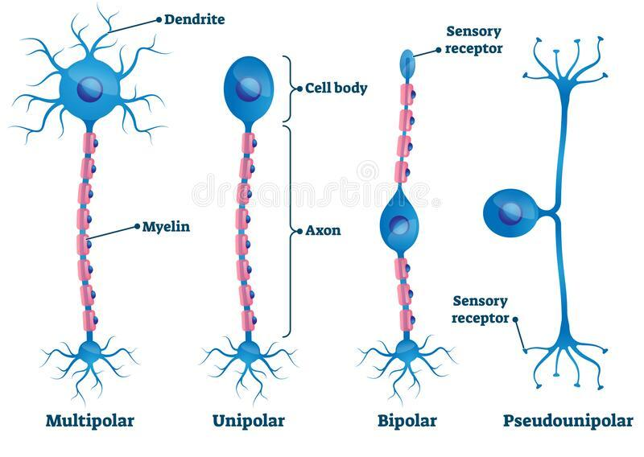
TIPOS DE NEURONAS

Slide 14
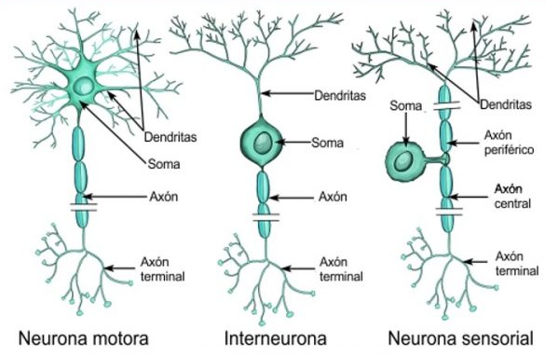
TIPOS DE NEURONAS

Slide 15
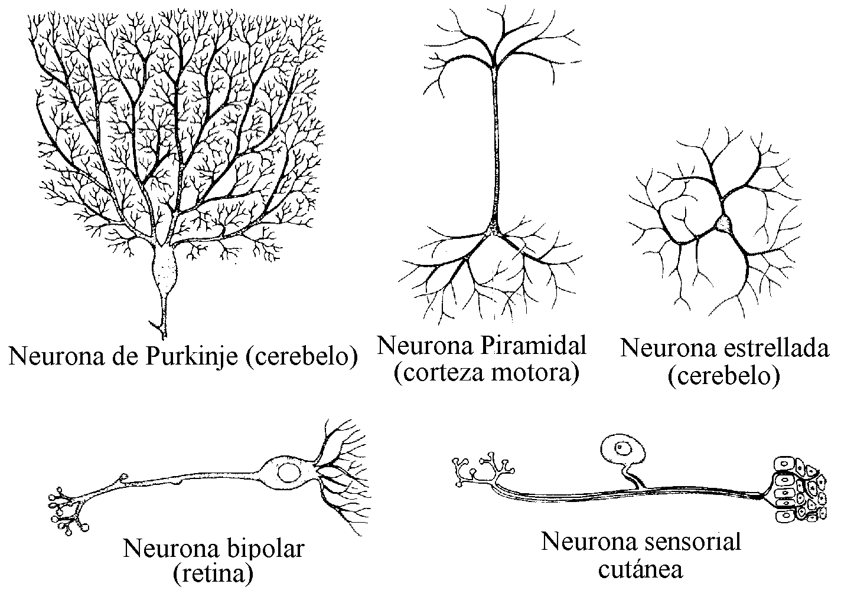
TIPOS DE NEURONAS

Slide 16
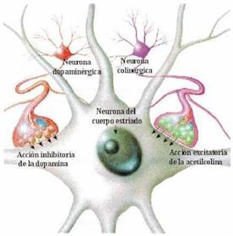
TIPOS DE NEURONAS

Slide 17
TIPOS DE NEURONAS
S. Ramon y Cajal infirió que las terminales del axón de una neurona sólo se comunican con las dendritas de otra en lugares especializados.
sinapsis (palabra que proviene del verbo griego sinaptein, que significa unir dos cosas).

Slide 18
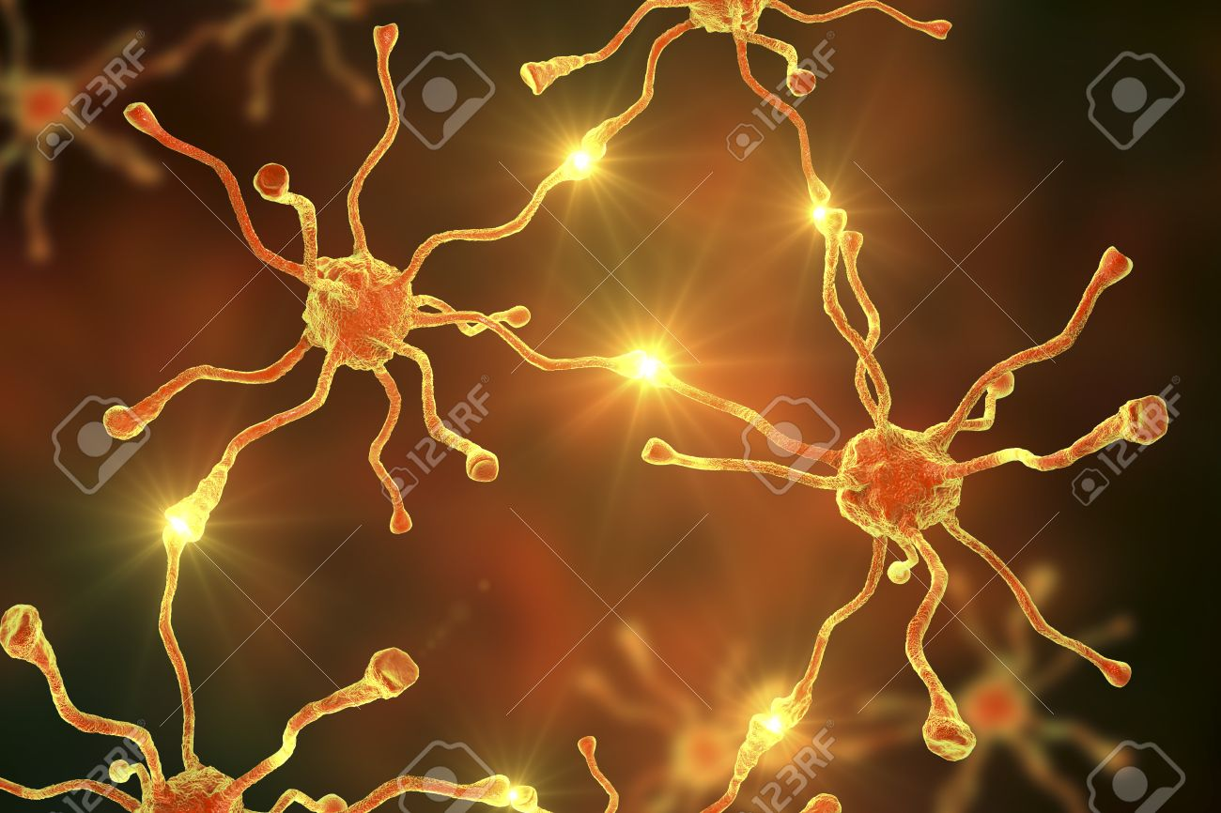
SINAPSIS
la sinapsis entre dos neuronas se caracteriza por un espacio diminuto que hoy llamamos hendidura sináptica, espacio en el que las terminales del axón de una célula –presinápticas– se extienden hacia las dendritas de otra, aunque no llegan a tocarlas.

Slide 19
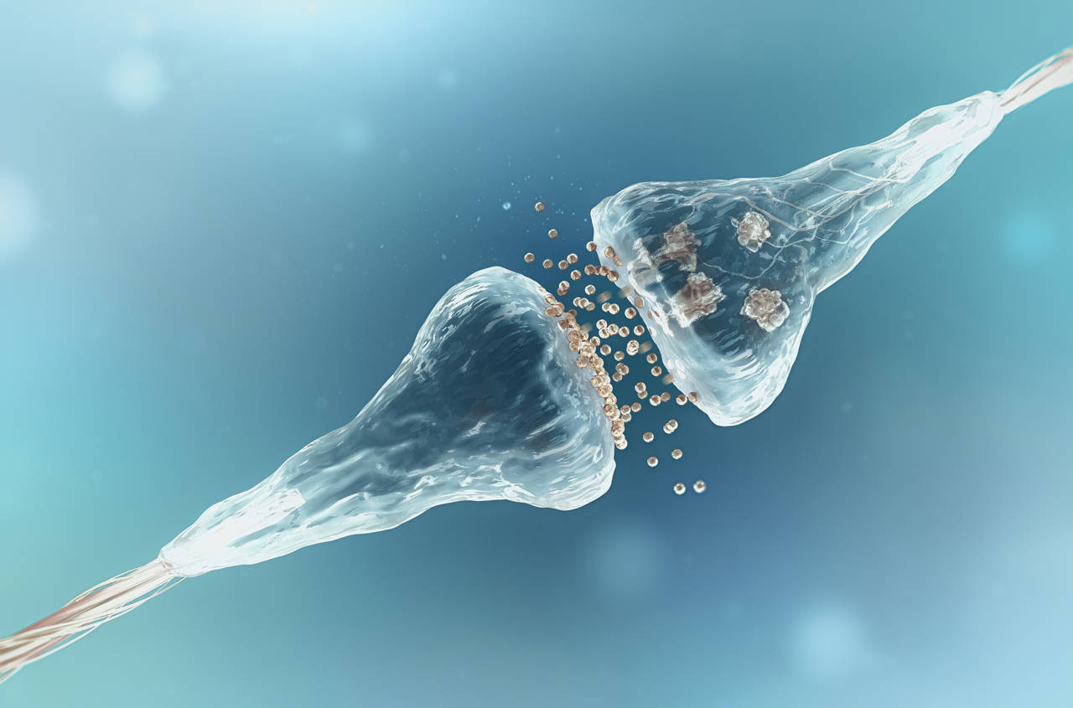
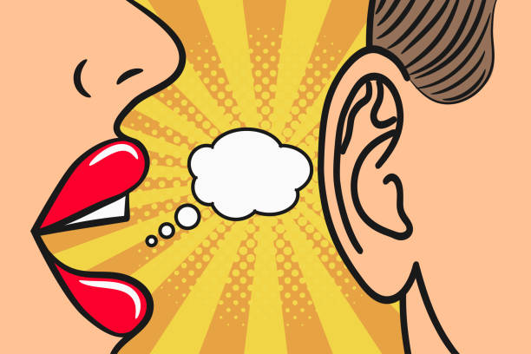
SINAPSIS
Así, como ocurre cuando una persona susurra al oído de otra, la comunicación sináptica entre las neuronas consta de tres componentes básicos: la terminal presináptica del axón, que envía señales (en nuestra analogía, los labios); la hendidura sináptica (que correspondería al espacio entre los labios y el oído) y el lugar postsináptico de la dendrita que recibe las señales (el oído).

Slide 20
TIPOS DE NEURONAS
Cajal formuló el principio de especificidad de la conexión, según el cual las neuronas no establecen conexiones indiscriminadamente, cada célula nerviosa forma sinapsis se comunica con determinadas células y no con otras.

Slide 21
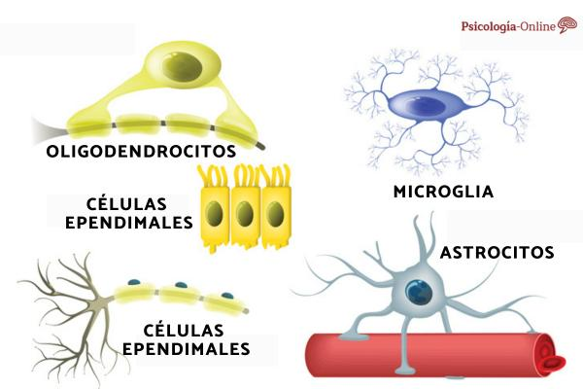
NEUROGLIAS
DE SCHWANN

Slide 22
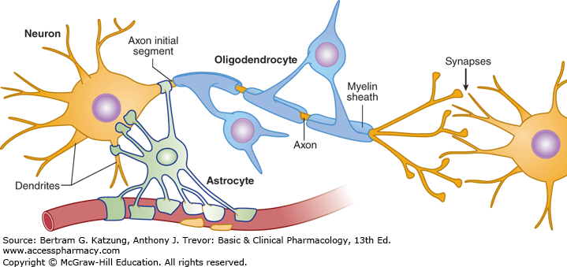
NEUROGLIAS

Slide 23
